Slide 1
蒙特卡洛法-21点游戏案例
袁莎, 白朔天, 唐杰. 强化学习（微课版）. 清华大学出版社

Slide 2
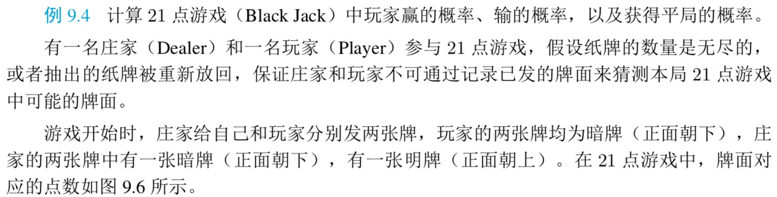
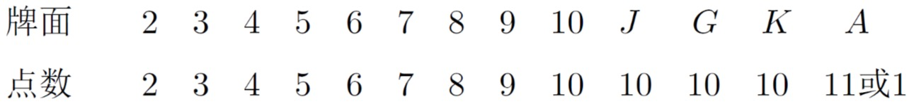
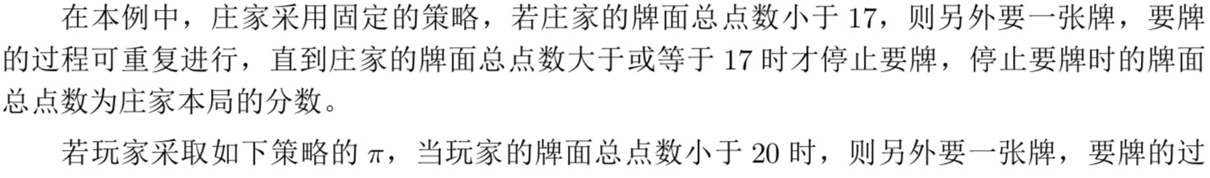
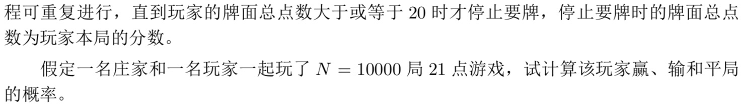
案例：21点游戏

Slide 3
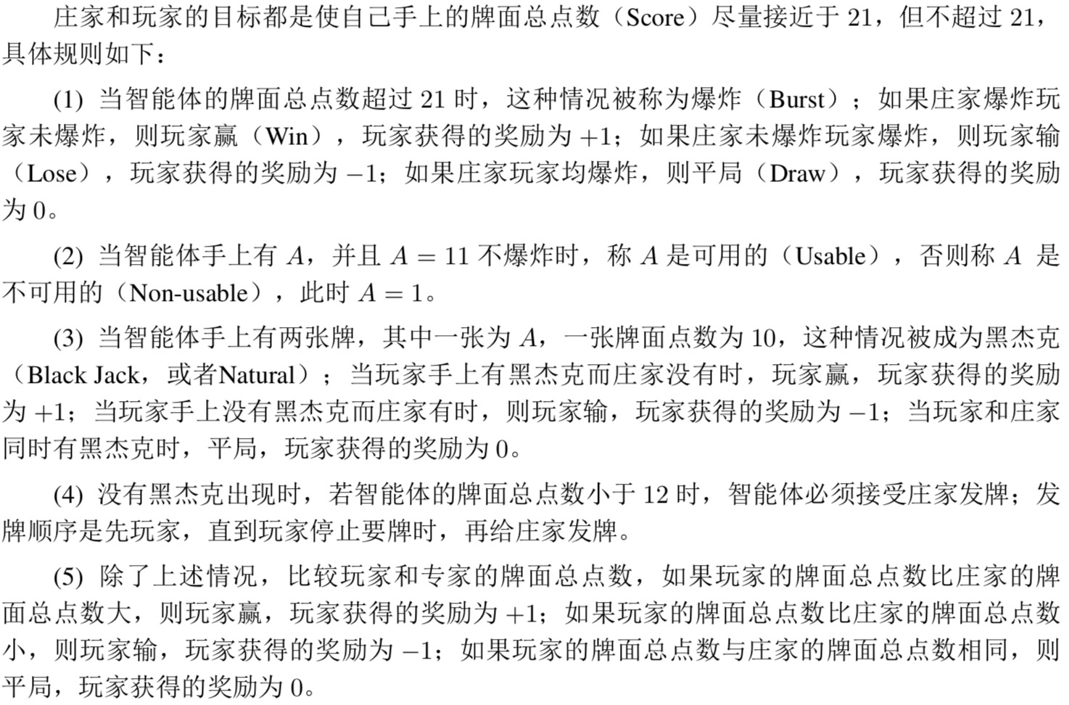
案例：21点游戏

Slide 4
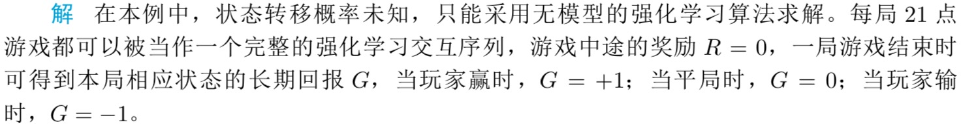
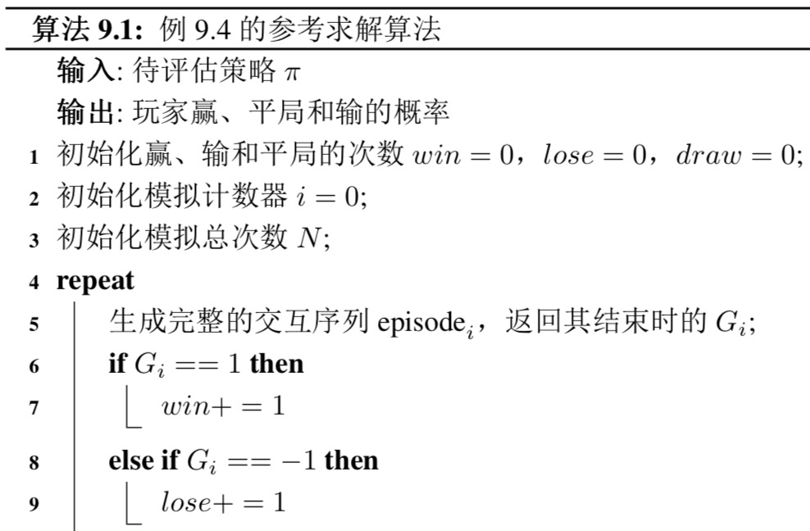
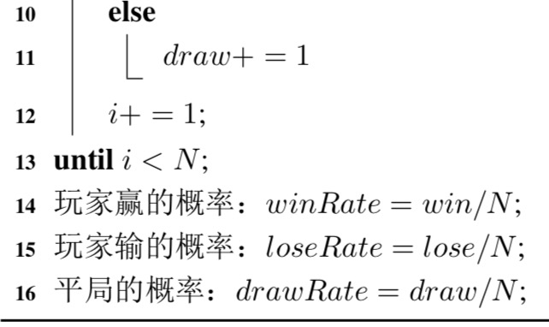
案例：21点游戏

Slide 5
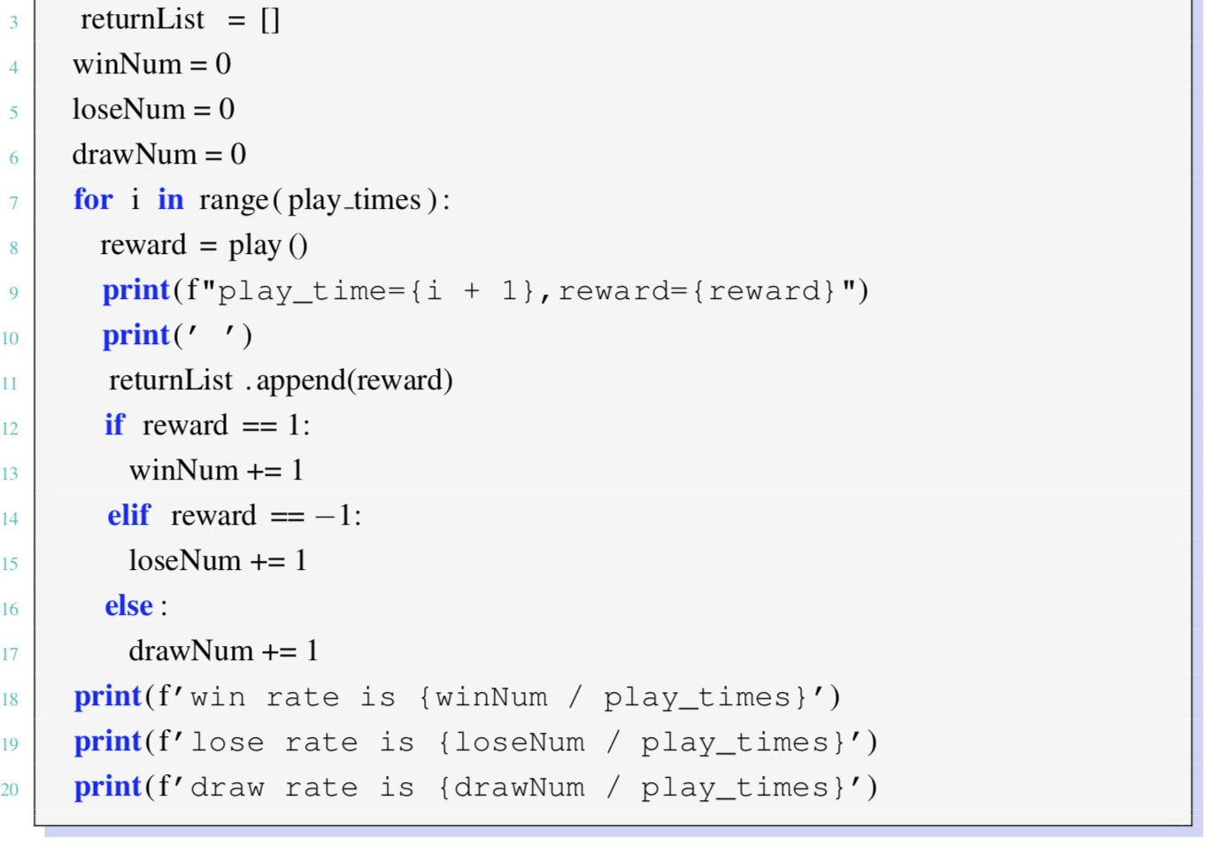
案例：21点游戏

Slide 6
案例：21点游戏

Slide 7
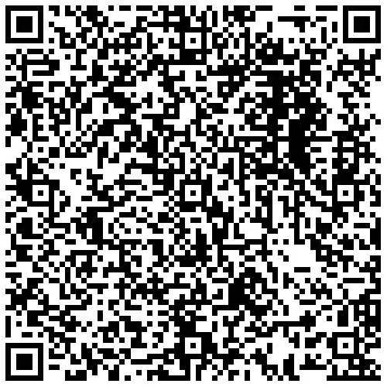
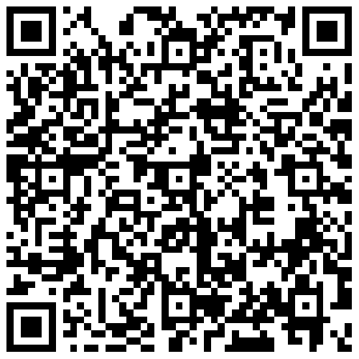

袁莎, 白朔天, 唐杰. 强化学习（微课版）. 清华大学出版社
京东购买二维码
淘宝购买二维码
交流公众号

